Slide 1

Analyse und Bewertung der medizinischen Dokumentation bei Wohnungslosen am Beispiel von Leipziger Hilfsangeboten
Zwischenvortrag
Leipzig, 09.06.2023
Robert Künzel

Slide 2
Gliederung
Wiederholung der Ziele
Literaturrecherche
Interviews
Struktur
Kontaktpersonen
Modelle und Diagramme
Vergleichskriterien
Literatur

Slide 3
1. Wiederholung der Ziele
Ziel 1: Systemanalyse und –bewertung des Leipziger Dokumentationssystems zur medizinischen Dokumentation bei Wohnungslosen
Informationsbeschaffung über das Leipziger System
Gegenüberstellung der Stärken und Schwächen
Vorschläge zur Verbesserung
Ziel 2: Gegenüberstellung des Leipziger Systems mit bestehenden Ansätzen
Literaturrecherche
Vergleich mit Leipziger System sowie Diskussion über Praktikabilität

Slide 4
Ziel 1
Interviews mit Personen aus dem Umfeld der med. Versorgung von Wohnungslosen
Modellierung der erfassten Informationen
Ziel 2
Literaturrecherche nach bestehenden Ansätzen
Definition von Vergleichskriterien

Slide 5
2. Literaturrecherche
Nutzung von Websuchmaschinen und Literaturdatenbanken
Google bzw. Google Scholar, PubMed, Universitätsbibliothek
Schlagwörter:
Wohnungs-, Obdachlose (engl. homelessness)
medizinische Dokumentation (engl. medical documentation)
elektr. Patienten- / Gesundheitsakte (engl. electronic medical/health record)
Hilfsangebote, Wohnungslosenhilfe in Leipzig
Umgang mit vulnerablen Gruppen
Ansätze, Strategien, Interventionen
per Schneeballverfahren
über Webseiten der Hilfsorganisationen

Slide 6
3. Interviews
a) Struktur
Einzelinterviews in halbstrukturierter Form (Leitfadeninterviews)
wenn möglich Befragung vor Ort
sofern keine Einwände erfolgt Audioaufzeichnung des Gesprächs
Fragebögen werden vorab zugesandt
Erstellung von 4 Interviewleitfäden:
für Mitarbeiter von CABL
für ehrenamtlich arbeitende Ärzt:innen
für stationäre/ambulante Krankenhausversorgung
für Sozialarbeiter:innen

Slide 7



b) Kontaktpersonen
Stephan Bialas → Facharzt für Psychiatrie und Psychotherapie
Gerda Matzel → Fachärztin für Innere Medizin u.a.
Malika Autorkhanova → CABL, Projektkoordinatorin UVO
PD Dr. Sven Speerforck → Oberarzt in Klinik für Psychiatrie und Psychotherapie
Tino Neufert → Projektleiter von SAFE

Slide 8
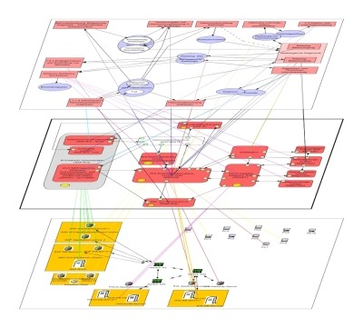
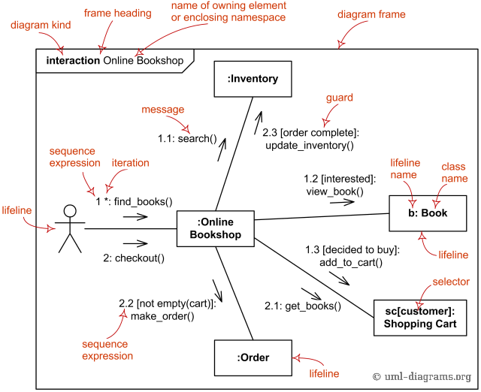
4. Modelle und Diagramme
Stakeholder-Analyse
Kommunikationsdiagramm
3LGM²
in Betracht gezogen:
andere UML-Verhaltensdiagramme
Sequenzendiagramm
Informationsflussdiagramm
BPMN
Beispiel eines Kommunikationsdiagramms
(Quelle: https://www.uml-diagrams.org/)
Beispiel eines BPMN-Modells
(Quelle: https://www.3lgm2.de/index.jsp)

Slide 9
5. Vergleichskriterien
Funktionalität
Benutzerfreundlichkeit
Interoperabilität
Zeit- und Ressourcenaufwand
Anpassbarkeit
Datenschutz und –sicherheit
Digitalisierungsgrad
1
2
3
4
5
6
7

Slide 10
6. Literatur
Clearingstelle und Anonymer Behandlungsschein e.V. (2022). aufgerufen am 06.06.2023. url: https://cab-leipzig.de/wp/.
Doring, Nicola und Jurgen Bortz (2015). Forschungsmethoden und Evaluation in den Sozial- und Humanwissenschaften. 5. Aufl. Springer Berlin, Heidelberg. doi: 10.1007/978-3-642-41089-5.
Kirill Fakhroutdinov. The Unified Modeling Language. aufgerufen am 06.06.2023. url: https://www.uml-diagrams.org/
Leiner, F., W. Gaus, R. Haux, P. Knaup-Gregori, K.P. Pfeiffer und J. Wagner (2012). Medizinische Dokumentation: Grundlagen einer qualitätsgesicherten integrierten Krankenversorgung Lehrbuch und Leitfaden. 6. Aufl. Stuttgart: Schattauer. isbn: 9783794567089.
Mohammed, S.A. and Yusof, M.M. (2013), Towards an evaluation framework for information quality management (IQM) practices for health information systems – evaluation criteria for effective IQM practices. Journal of Evaluation in Clinical Practice, 19: 379-387. https://doi.org/10.1111/j.1365-2753.2012.01839.x
Safe – Straßensozialarbeit für Erwachsene. aufgerufen am 06.06.2023. url: https://www.suchtzentrum.de/unsere-angebote/streetwork/safe.
Winter, A., Takabayashi, K., Jahn, F., Kimura, E., Engelbrecht, R., Haux, R., Honda, M., Hübner, U. H., Inoue, S., Kohl, C. D., Matsumoto, T., Matsumura, Y., Miyo, K., Nakashima, N., Prokosch, H. U., & Staemmler, M. (2017). Quality Requirements for Electronic Health Record Systems*. A Japanese-German Information Management Perspective. Methods of information in medicine, 56(7), e92–e104. https://doi.org/10.3414/ME17-05-0002

Slide 11
Vielen Dank!
Robert Künzel
Institut für Medizinische Informatik, Statistik und Epidemiologie (IMISE)
robert.kuenzel@studserv.uni-leipzig.de
www.imise.uni-leipzig.de

